Slide 1


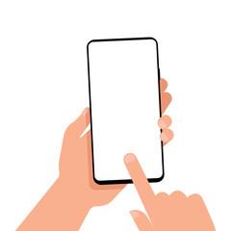



HLD
Homem
Treino
Recebe seu treino específico para seu corpo
Qualquer dúvida ( contato ).
Cadastro no site
Treino
Mulher
Recebe seu treino específico para seu corpo

